Slide 1
به نام خداوند بخشنده و مهربان

Slide 2
یکصدمین نشست کمیته تخصصی نام‌نگاری و یکسان‌سازی نام‌های جغرافیایی ایران

Slide 3
مهمترین اقدامات کمیته تخصصی نام‌نگاری و یکسان‌سازی نام‌های جغرافیایی ایران در سال‌های گذشته
✔ ایجاد پایگاه ملی نام‌های جغرافیایی ایران و انتشار آن از طریق وب؛
✔ ارائه دستورالعمل کلی آوانگاری نام‌های جغرافیایی فارسی و تصویب آن در سازمان ملل
✔ برگزاری چندین دوره همایش ملی نام‌های جغرافیایی ایران
✔ پیشنهاد نام استاندارد برای پهنه آبی شمال کشور و تصویب آن توسط هیات دولت
✔ استاندارد‌‌سازی نگارش فارسی و آوانگاری نام عناصر تقسیمات کشوری و ارائه آن در پایگاه اطلاعات تقسیمات کشوری
✔ برگزاری چندین دوره آموزشی آوانگاری نام‌های جغرافیایی توسط اساتید برای کاربران سازمان‌ها و نهادهای مرتبط
✔ ارائه سرویس از نگارش فارسی و آوانگاری نام‌های جغرافیایی استاندارد ثبت شده در پایگاه ملی نام‌های جغرافیایی ایران

Slide 4
مهمترین اقدامات کمیته تخصصی نام‌نگاری و یکسان‌سازی نام‌های جغرافیایی ایران در سال‌های گذشته
✔ رصد استفاده صحیح از نام‌های جغرافیایی در رسانه‌ها و مکاتبات در سطح ملی و بین المللی و جلوگیری از تشتت و اختلاف در آنها
✔ ایجاد وب سایت گروه‌ زبانی – جغرافیایی جنوب غرب آسیا (به جز عربی) به آدرسhttps://swgeonames.ncc.gov.ir/
✔ اخذ مجوز نشریه نام‌های جغرافیایی ایران

Slide 5
مهمترین اقدامات کمیته تخصصی نام‌نگاری و یکسان‌سازی نام‌های جغرافیایی ایران در سال‌های گذشته
✔ انتشار کتاب و نشریات مرتبط با نام‌های جغرافیایی از جمله.....
● ترجمه کتابچه اصطلاح شناسی نام‌های جغرافیایی سازمان ملل به زبان فارسی- دستاورد کارگروه اصطلاح شناسی به سرپرستی آقای دکتر فیروز رفاهی
● اورونیم‌های ایران(پژوهشی در پستی و بلندی‌های ایران)؛؛ آقای دکتر فیروز رفاهی
● فهرست نام کشورها دستاورد کارگروه نام‌های خارجی(Exonym)
● فهرستگان خلیج فارس دستاورد کارگروه نام‌های تاریخی به سرپرستی دكتر بهرام اميراحمديان
● راهنمای توپونیمی ایران دکترسیدمحمد صاحبی و ... .
✔ ایجاد سایت کمیته تخصصی نام‌نگاری و یکسان‌سازی نام‌های جغرافیایی ایران به آدرس https://geonames.ncc.gov.ir/

Slide 6
پایش مصوبات نودونهمین نشست کمیته تخصصی نام‌نگاری و یکسان‌سازی نام‌های جغرافیایی ایران

Slide 7
پایش مصوبات نودونهمین نشست کمیته تخصصی نام‌نگاری و یکسان‌سازی نام‌های جغرافیایی ایران
1- از آنجاکه ثبت آوانگاری نام‌های جغرافیایی در تلفظ صحیح و ریشه‌شناسی آن اهمیت دارد وزارت میراث فرهنگی، گردشگری و صنایع دستی در مکاتبات خود بویژه در ثبت ملی و جهانی آثار، از سیستم آوانگاری استاندارد کمیته استفاده نماید.

Slide 8
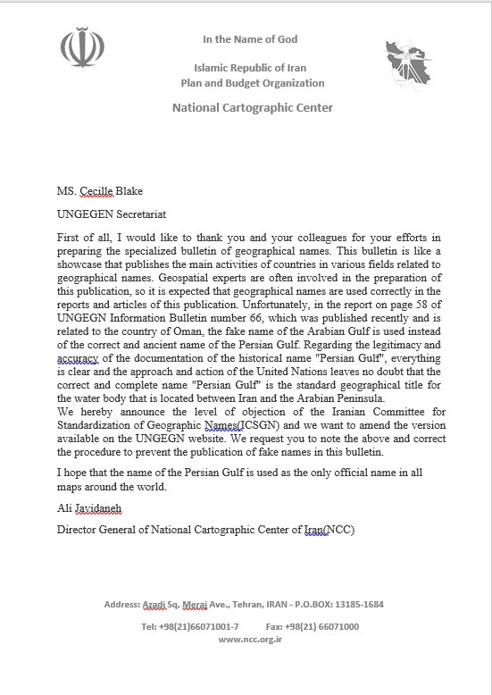
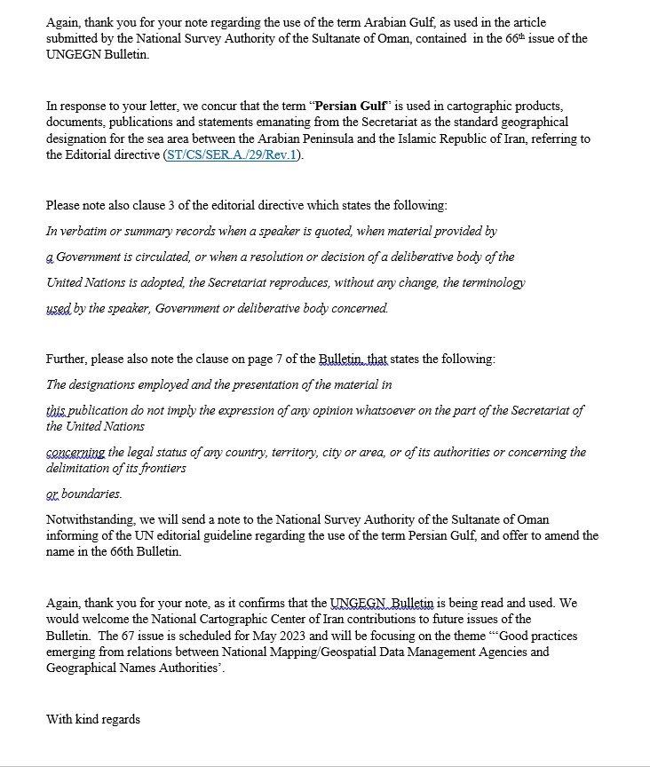
پایش مصوبات نودونهمین نشست کمیته تخصصی نام‌نگاری و یکسان‌سازی نام‌های جغرافیایی ایران
2-دبیرخانه کمیته مراتب اعتراض ایران را نسبت به استفاده از نام مجعول خلیج فارس در نشریه شماره 66 گروه متخصصان نام‌های جغرافیایی سازمان ملل اعلام نماید.

Slide 9
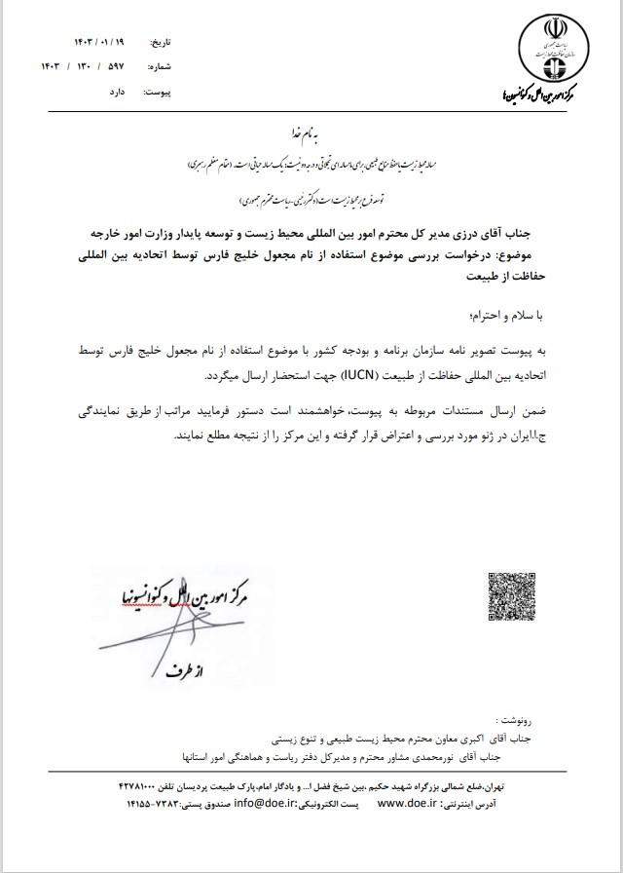
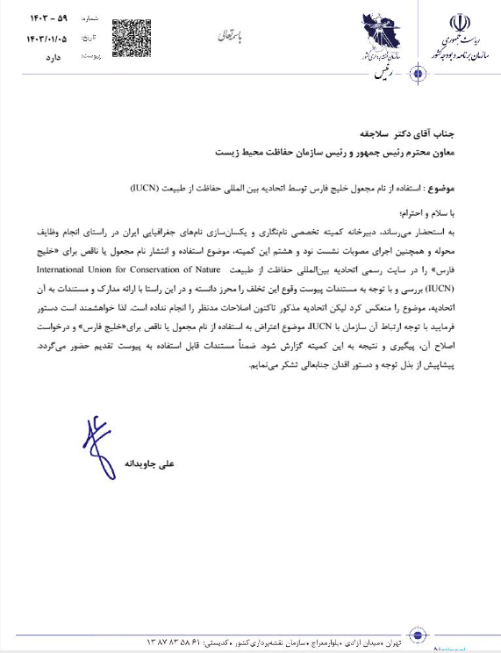
پایش مصوبات نودونهمین نشست کمیته تخصصی نام‌نگاری و یکسان‌سازی نام‌های جغرافیایی ایران
3-مقرر شد، دبیرخانه کمیته استفاده از نام مجعول خلیج فارس توسط اتحادیه بین‌المللی حفاظت طبیعت (IUCN) را از طریق سازمان حفاظت محیط زیست کشور پیگیری نماید.

Slide 10
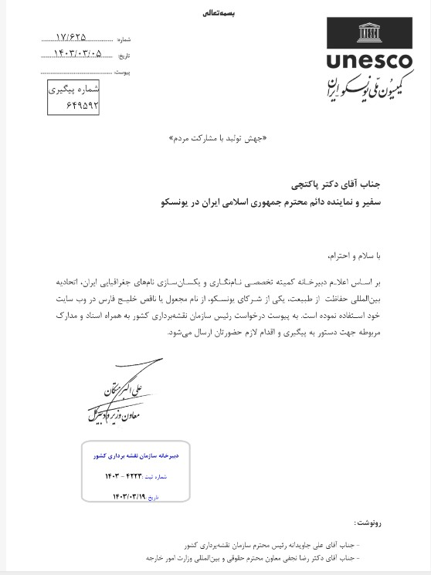
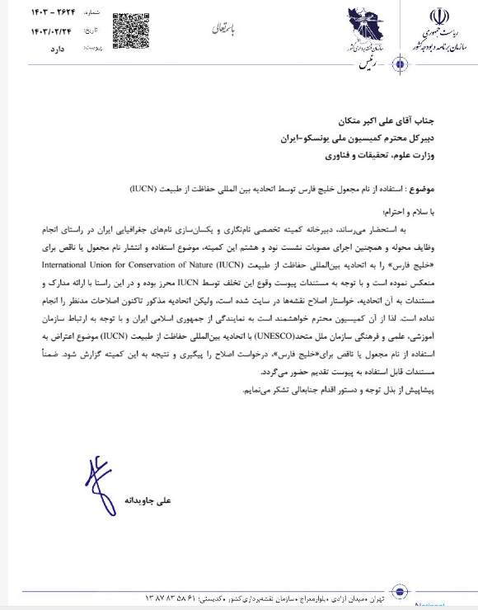
مروری بر مصوبات نودونهمین نشست کمیته تخصصی نام‌نگاری و یکسان‌سازی نام‌های جغرافیایی ایران
3-مقرر شد، دبیرخانه کمیته استفاده از نام مجعول خلیج فارس توسط اتحادیه بین‌المللی حفاظت طبیعت (IUCN) را از طریق دبیرخانه یونسکو پیگیری نماید.

Slide 11
مروری بر مصوبات نودونهمین نشست کمیته تخصصی نام‌نگاری و یکسان‌سازی نام‌های جغرافیایی ایران
4-مقرر شد، در خصوص پروژه توسعه و تکمیل پایگاه ملی نام‌های جغرافیایی ایران، رعایت دستور العمل فرهنگستان در نگارش فارسی نامهای جغرافیایی، بویژه استفاده از نیم فاصله و جدانویسی کلمات بررسی و در صورت امکان در شرح خدمات این پروژه لحاظ گردد.

Slide 12
دستور جلسه
ارائه گزارش و شرح خدمات کارگروه نام‌های دریایی و بستر دریا توسط آقای علی سلطانپور
ارائه گزارش و شرح خدمات کارگروه نام‌های تاریخی توسط آقای بهرام امیراحمدیان

Slide 13
دستور جلسه
ارائه گزارش جناب آقای محمدصاحبی(نماینده محترم فرهنگستان زبان و ادب فارسی و سرپرست کارگروه آوانگاری) با موضوع آخرین اقدامات انجام شده در خصوص کتاب راهنمای جامع یوپونیمی ایران
ارائه گزارش سرکارخانم خانجانی(نماینده محترم وزارت کشور) با موضوع فرآیندهای مرتبط با نام‌های جغرافیایی در وزارت کشور"اعم از روش‌های گردآوری، ثبت و ذخیره‌سازی و نحوه ارائه نام‌ها با نگارش صحیح و استاندارد به منظور جلوگیری از تشتت و اختلاف در نام‌های جغرافیایی"

Slide 14
باتشکر از توجه شما

